Slide 1
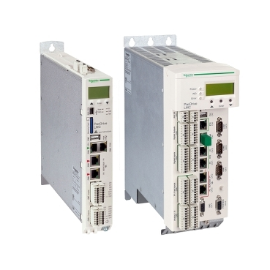
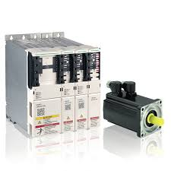
预计出现备件短缺
ELAU LMC300 PACDRIVE 3
价值和优点
描述
采用市面上的新款组件打造更加安全的解决方案
出现故障时可防止长时间停机
制造商已停止生产几款贴标机产品上安装的ELAU MAX-4/C 600/C 400和MC-4。
相应备件存在即将无法供货的风险。
装瓶商工厂的设备存在长时间停机的风险。
增添以太网IP控制功能：变频器新增以太网IP控制功能（美国市场版本采用Devicenet总线）
配备LMC300 PACDRIVE 3 的新系统：
新系统包含LMC300 PACDRIVE 3控制器，配备LXM62伺服驱动器。
仅与Elau SH电机适配，O&U中也会包括该型号电机以免客户需要（替代过时的SM型号）
价值：更新换代
设备：Rollquattro
产品目录代码：OCL001

